Slide 1
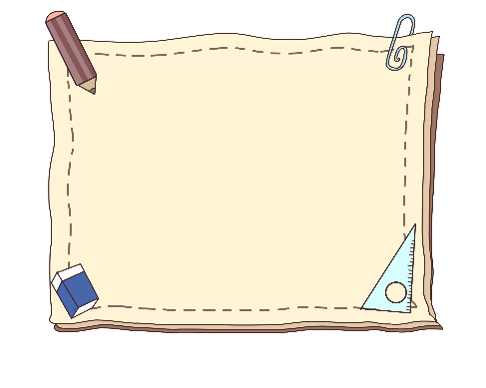
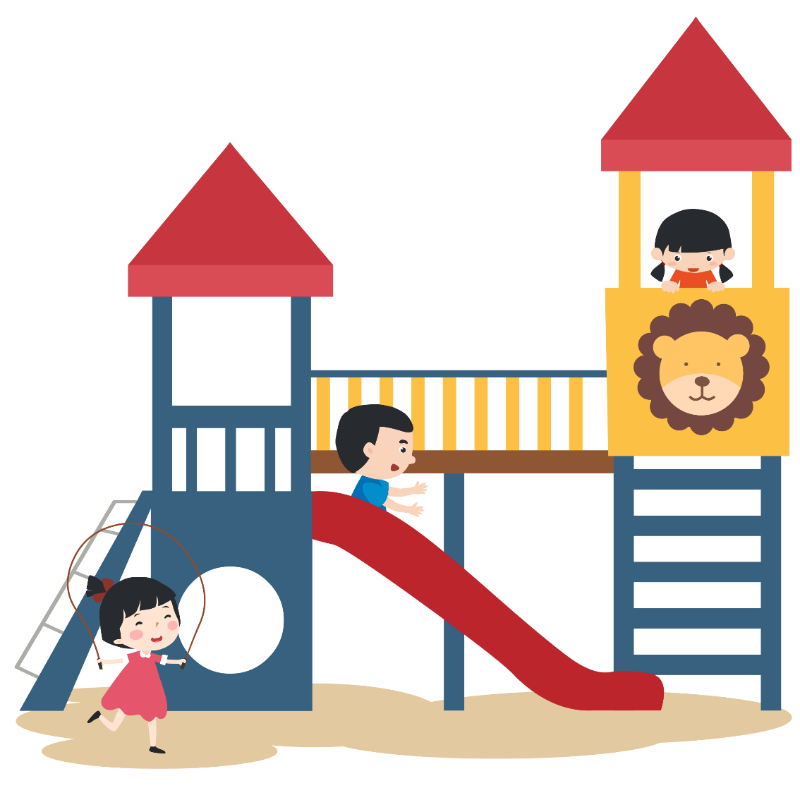

Slide 2
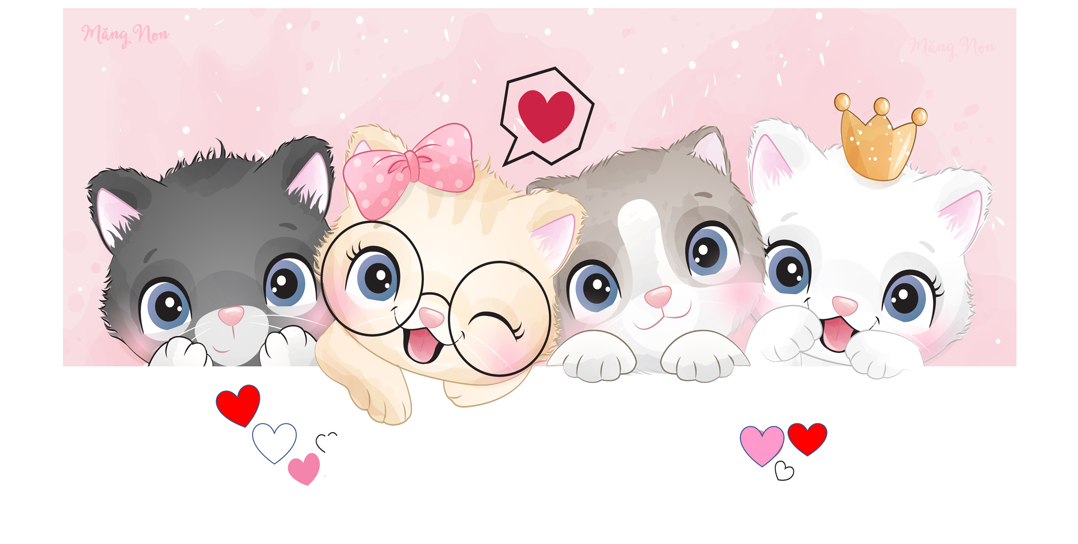

Slide 3
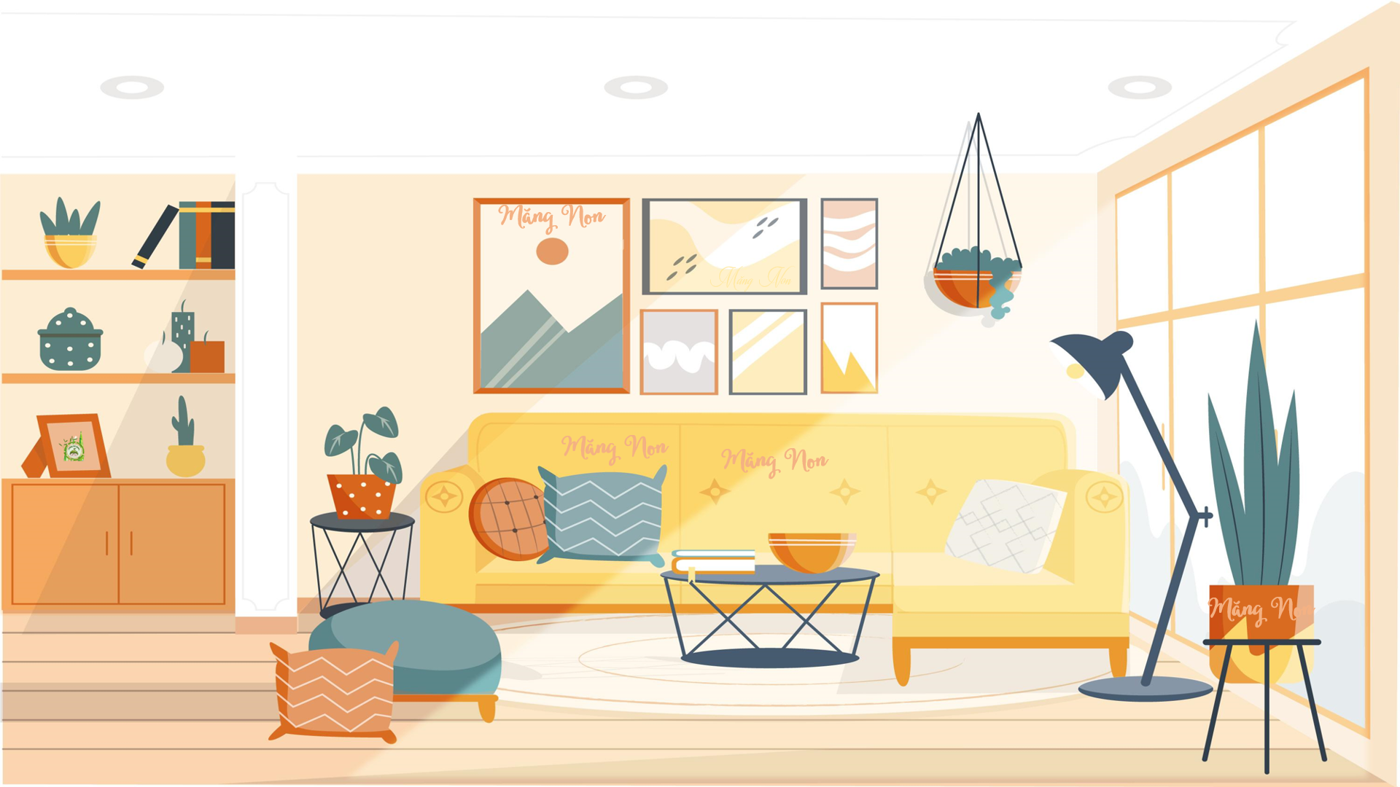
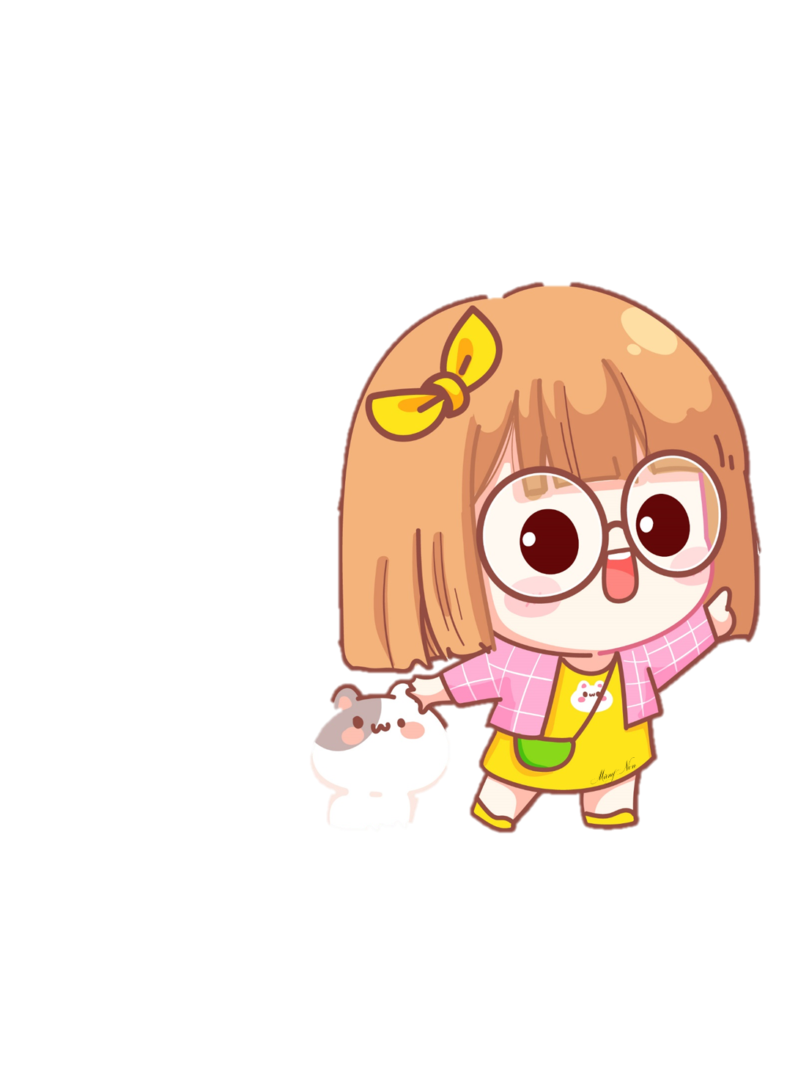
Hôm nay, mình được mẹ giao nhiệm vụ chăm sóc Miu. Các bạn cùng mình chăm sóc “bé cưng” này nhé!

Slide 4
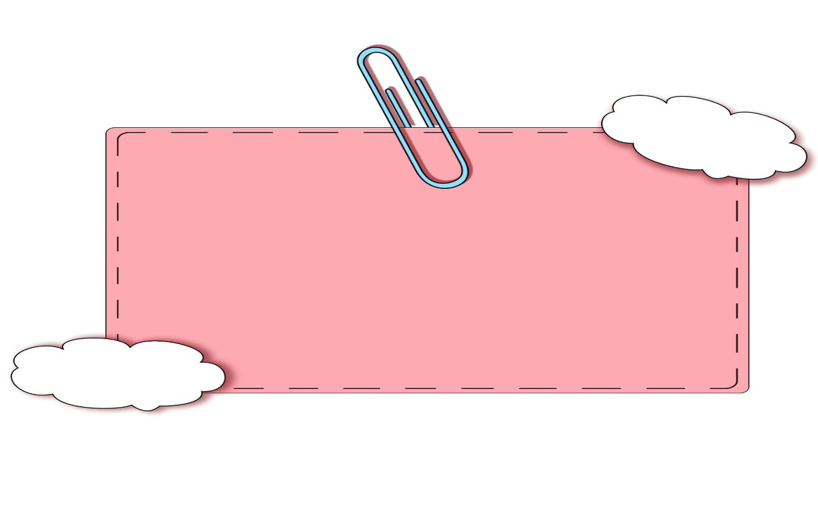
Tắm cho Miu
Cùng tắm cho bé Miu nào!!!

Slide 5
$\frac{3}{5 }$ + $\frac{15 }{5 }$ =?
$$\frac{18}{10 }$$
$$\frac{20}{5 }$$
$$\frac{18}{5 }$$
$$\frac{9}{5 }$$

Slide 6
$$\frac{2}{3 }+\frac{2}{4}=?$$
$$\frac{4}{7 }$$
$$\frac{10}{5 }$$
$$\frac{4}{12}$$
$$\frac{7}{6}$$

Slide 7
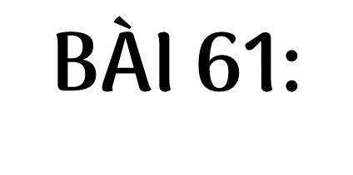
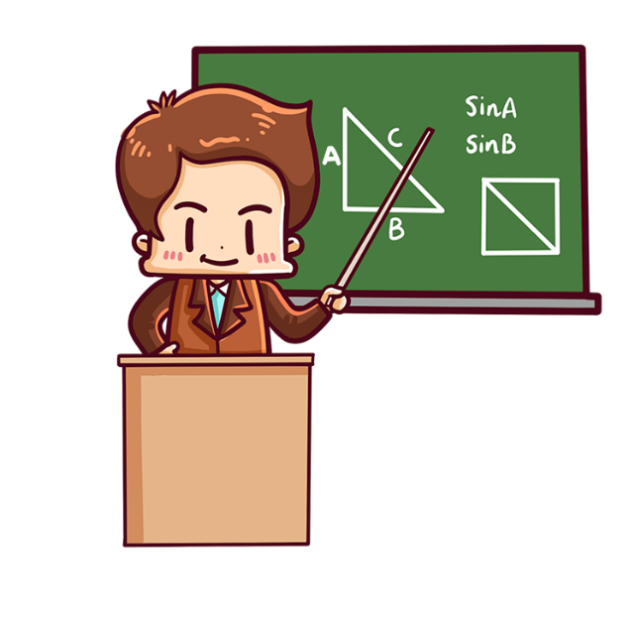

Slide 8
Thực hiện được phép trừ hai phân số cùng mẫu số.
Thực hiện được phép trừ phân số tương ứng với các hình ảnh đã cho .

Slide 10
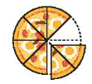
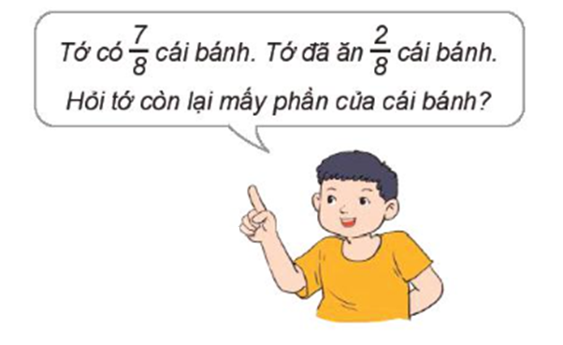
Trừ hai phân số có cùng mẫu số
$\frac{7}{8}$ - $\frac{2}{8}= ?$
$\frac{7}{8}$ - $\frac{2}{8}=\frac{7 − 2}{8}$ $=\frac{5}{8}$
Muốn trừ hai phân số cùng mẫu số, ta trừ tử số của phân số thứ nhất cho tử số của phân số thứ hai và giữ nguyên mẫu số.

Slide 11
Ví dụ: $\frac{5}{7}$ - $\frac{3}{7}= ?$
$\frac{5}{7}$ - $\frac{3}{7}=\frac{5 − 3}{7}=\frac{2}{7}$

Slide 12
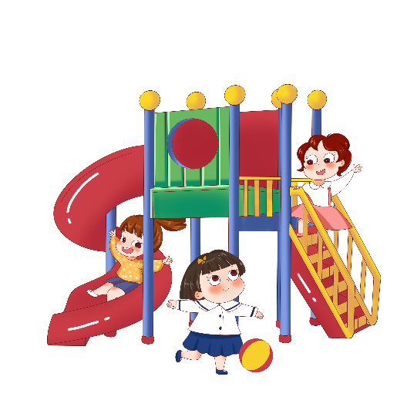

Slide 13
1
Tính
$c)\frac{22}{15}$ - $\frac{8}{15}$
$a)\frac{9}{11}$ - $\frac{3}{11}$
$b)\frac{10}{4}$ - $\frac{5}{4}$
$$=\frac{9 −3}{11}$$
$$=\frac{10 −5}{4}$$
$$=\frac{22 −8}{15}$$
$$=\frac{6}{11}$$
$$=\frac{5}{4}$$
$$=\frac{14}{15}$$

Slide 14
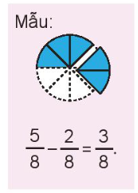
Viết phép tính thích hợp với mỗi hình (theo mẫu).
2
Viết phép tính thích hợp với mỗi hình (theo mẫu).
$\frac{4}{5}$ - $\frac{1}{5}=\frac{3}{5}$
$\frac{3}{4}$ - $\frac{2}{4}=\frac{1}{4}$
$\frac{5}{5}$ - $\frac{2}{5}=\frac{3}{5}$

Slide 15
VẬN DỤNG

Slide 16
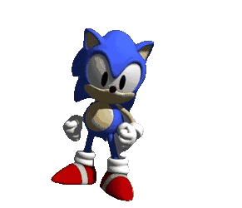
Chơi cùng Sonic

Slide 17
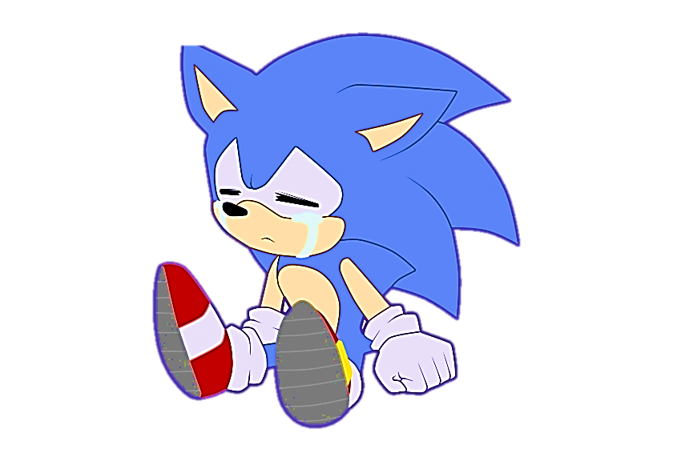
$\frac{5}{6}$ - $\frac{3}{6}$
A. $\frac{1}{3}$
B. $\frac{1}{4}$
C. $\frac{1}{2}$
D. $\frac{1}{6}$

Slide 18
$\frac{7}{4}$ - $\frac{3}{4}$
A. 2
B. $1$

Slide 19
$\frac{17}{49}$ - $\frac{12}{49}\text{− }\frac{2}{49}$
A. $\frac{2}{49}$
B. $\frac{3}{49}$
C. $\frac{4}{49}$
D. $\frac{5}{49}$

Slide 20
Chiến thắng
20

